Slide 1
Муниципальное казенное дошкольное образовательное учреждение Быковский детский сад № 3 «Солнышко
Развитие
творческих способностей детей
с помощью нетрадиционных
техник рисования
Номинация:презентация
Из опыта работы
Нугманова Б.Б..
Быково 2020

Slide 2
Формирование творческой личности – одна из наиболее важных задач, стоящих перед педагогической теорией и практикой на современном этапе внедрения ФГОС ДО. И самое эффективное средство для этого изодеятельность ребенка с использованием нетрадиционных техник и материалов для рисования.

Slide 3
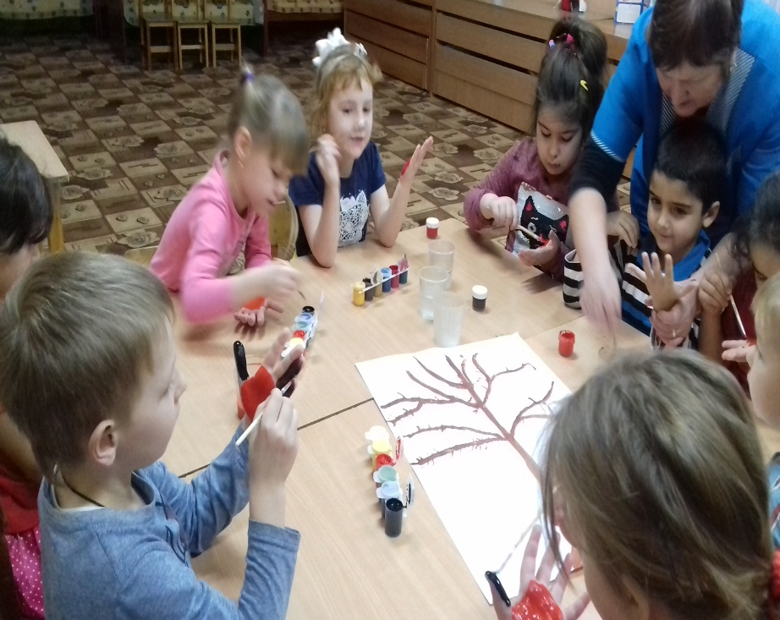
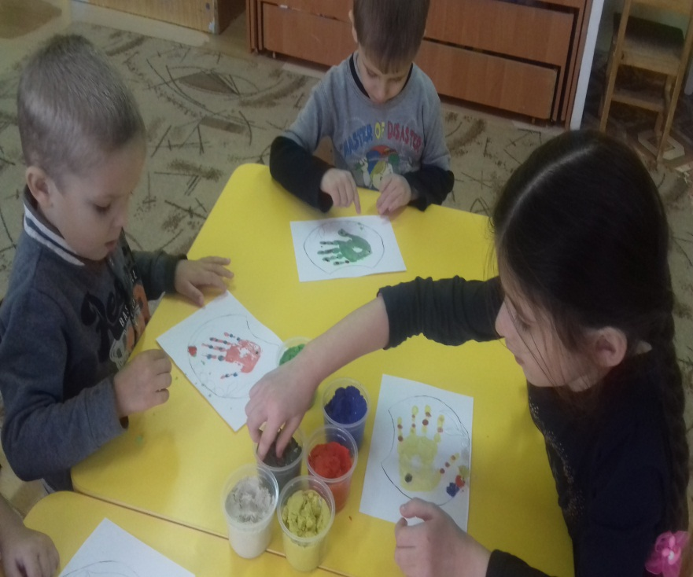
…Это правда! Ну чего же тут скрывать? Дети любят, очень любят рисовать
На бумаге, на асфальте, на стене
И в трамвае на окне…"

Slide 4
Значение рисования для развития ребенка переоценить невозможно: У малыша расширяется представление об окружающем мире. Развивается воображение, память, внимание, усидчивость ребенка. Обогащается сенсорный опыт детей, развивается тактильная чувствительность. Развивается мелкая моторика рук, что в свою очередь способствует развитию речи.

Slide 5
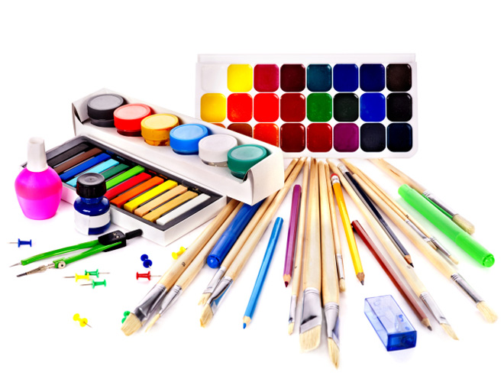

Slide 6
Разнообразие способов рисования, необычные техники изобразительной деятельности развивают у детей оригинальные идеи, фантазию и воображение. Каждый из нетрадиционных способов рисования — это маленькая игра для ребенка. Использование нетрадиционных техник позволяет детям почувствовать себя раскованнее, смелее, непосредственнее, дает полную свободу для самовыражения.

Slide 7
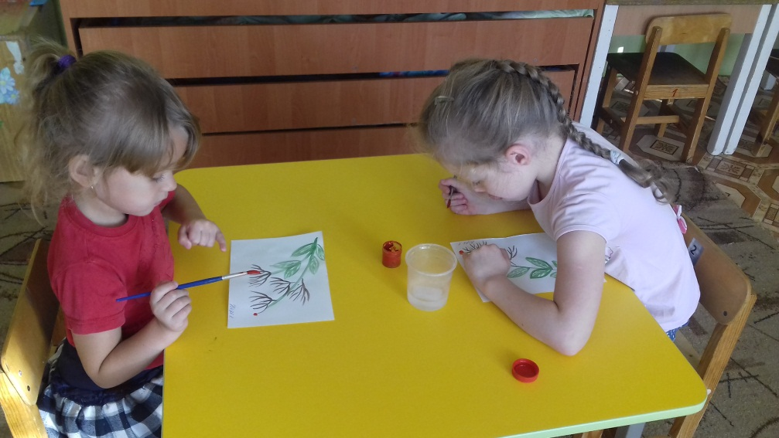
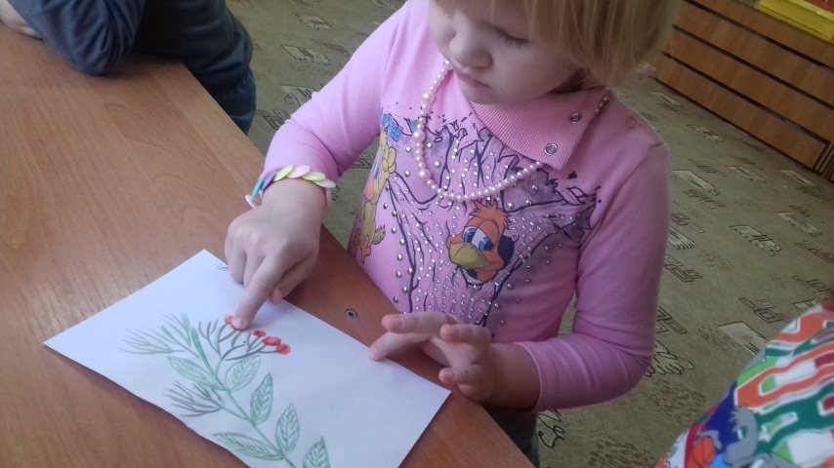
Рисование ладошками
Не оказалось под рукой кисточки? Есть решение! Первый палец обмакнем в желтую краску, второй – в красную, а другие – в синюю, зеленую… И фантазируем!

Slide 8
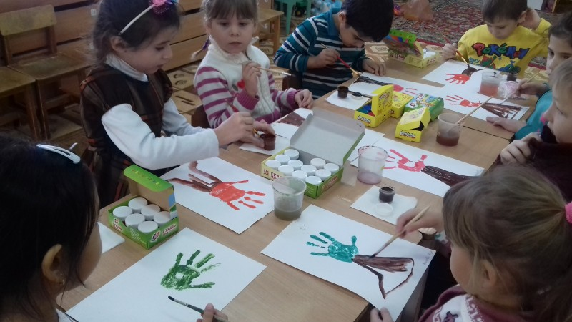
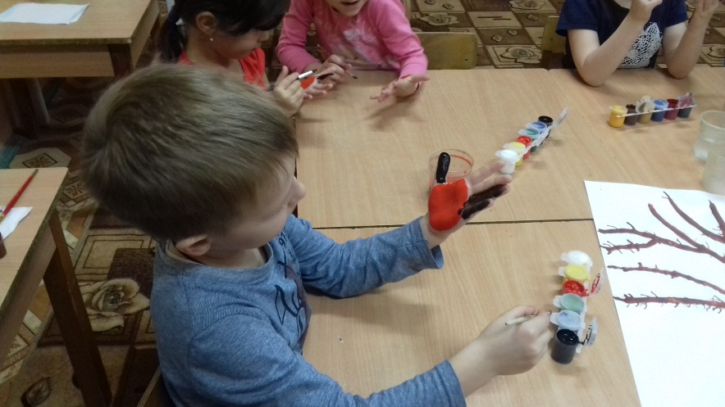
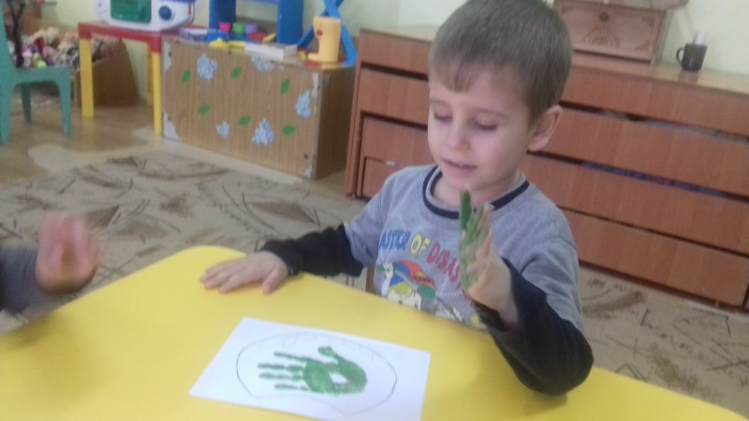
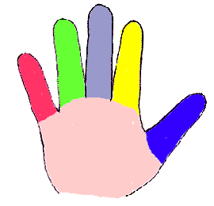
Придумывай и твори! Всё - в твоих ладошках!
Обмакиваем всю ладонь в краску и ставим на бумаге отпечаток. А если раскрасить ладонь в разные цвета…

Slide 9
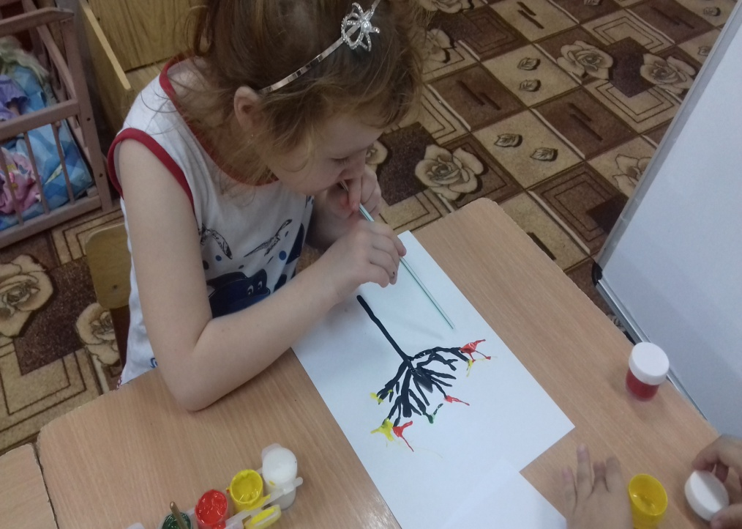
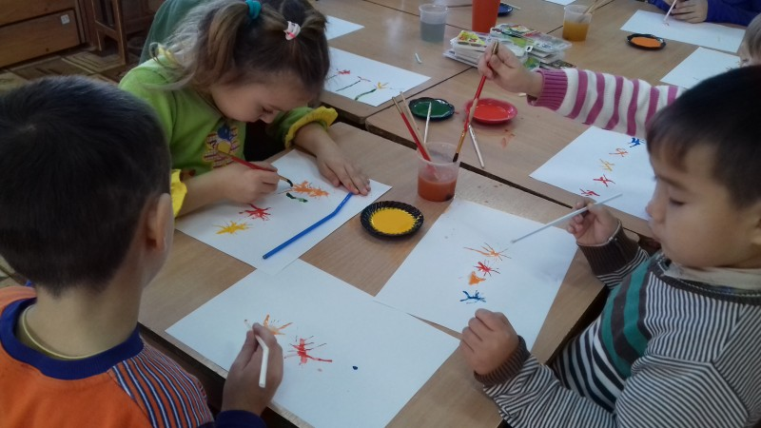
Кляксография
Игры с кляксами помогают развить у ребенка глазомер, фантазию и воображение. Все начинается с кляксы. Потом берем трубочку или соломинку и начинаем аккуратно дуть на каплю. Краска «бежит», оставляя за собой цветной след; можно повернуть лист и еще подуть, а рядом поставить еще кляксу, но другого цвета. Пусть встретятся!!!

Slide 10
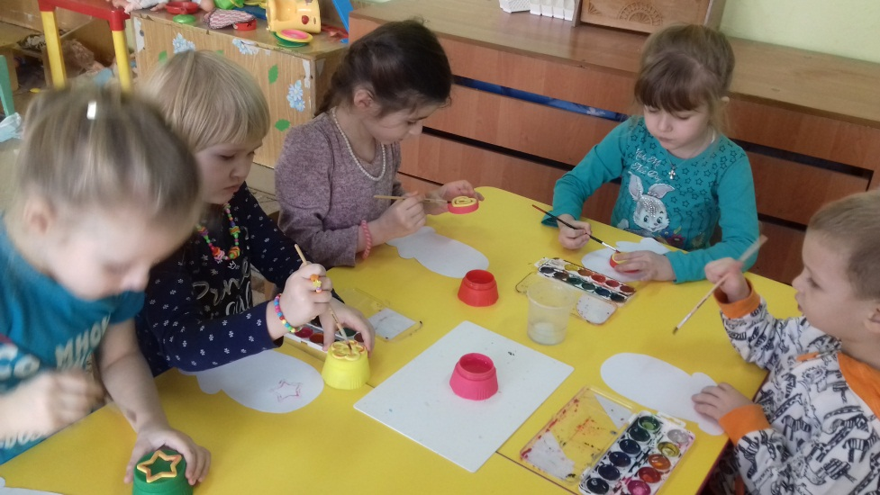
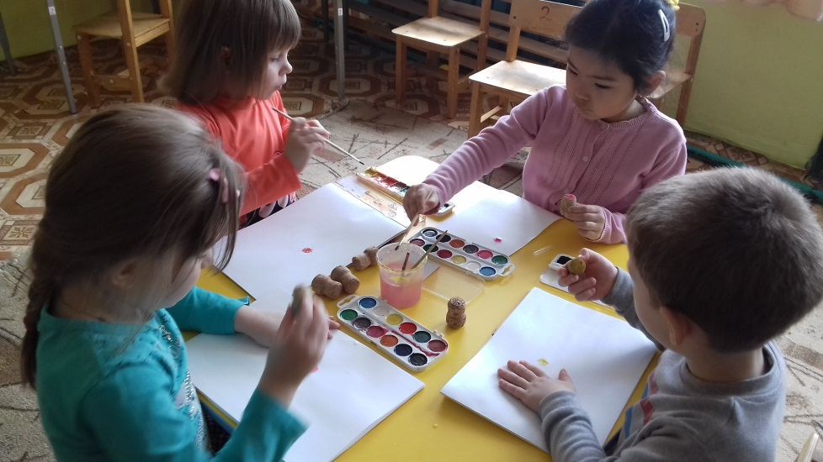
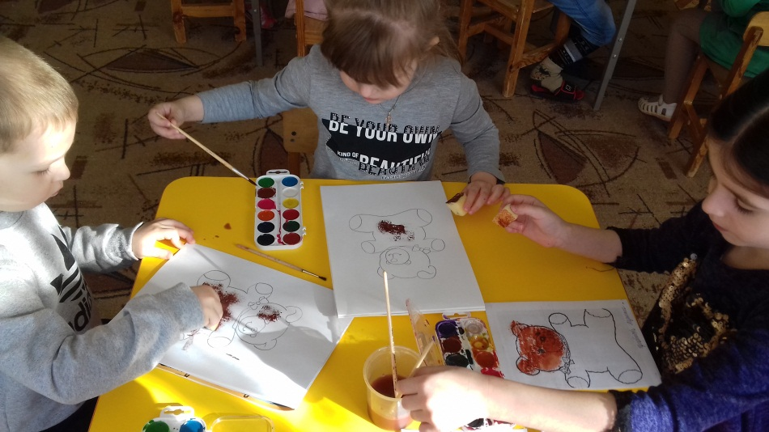
РИСОВАНИЕ с помощью штампика

Slide 11
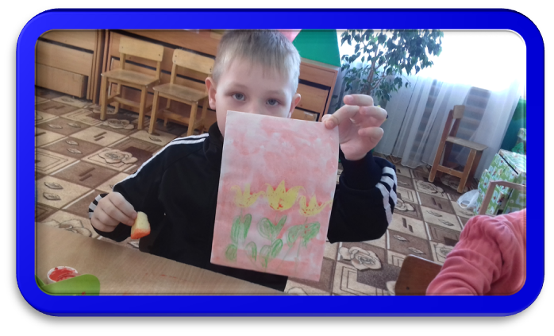
РИСОВАНИЕ ВОСКОВЫМИ МЕЛКАМИ и акварелью
Смысл этого рисования в том, что краска скатывается с поверхности, закрашенной восковым мелком. Берем широкую кисть с краской и проводим по всему листу – рисунок обретает цветной фон.

Slide 12
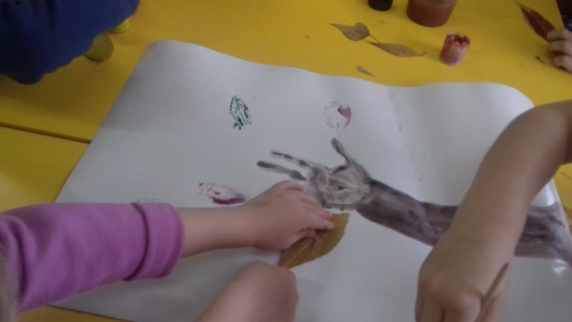
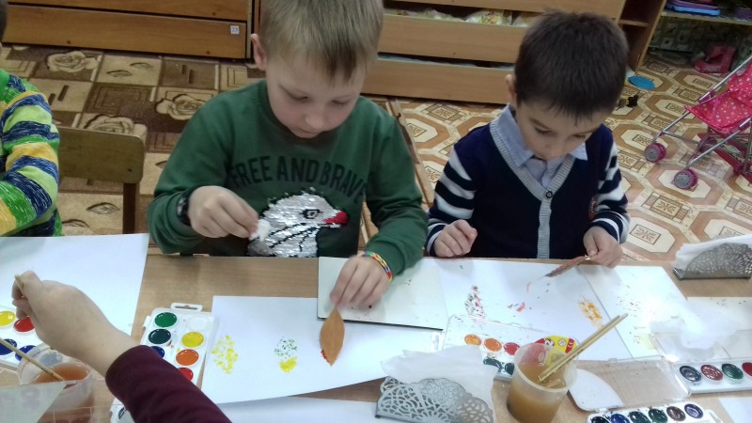
Печать листьями
ребенок покрывает листок дерева красками разных цветов, затем прикладывает его окрашенной стороной к бумаге для получения отпечатка. Каждый раз берется новый листок.

Slide 13
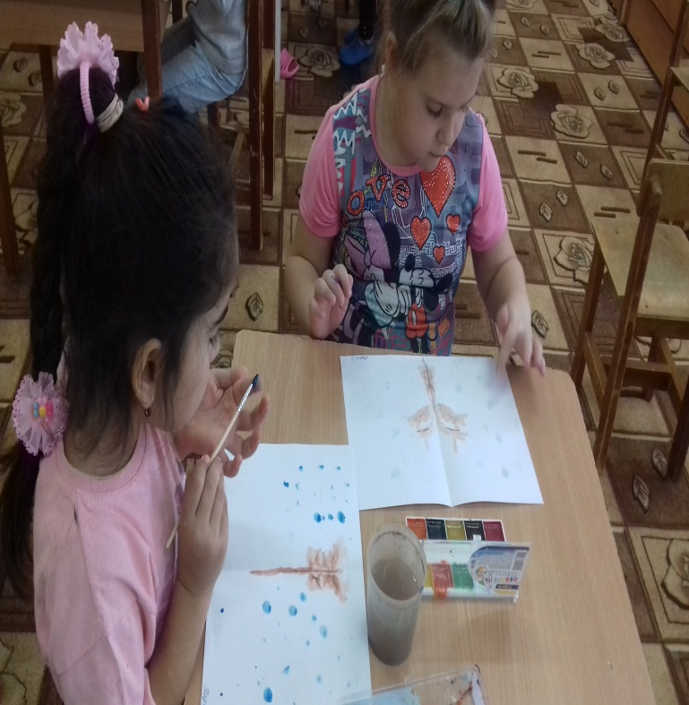
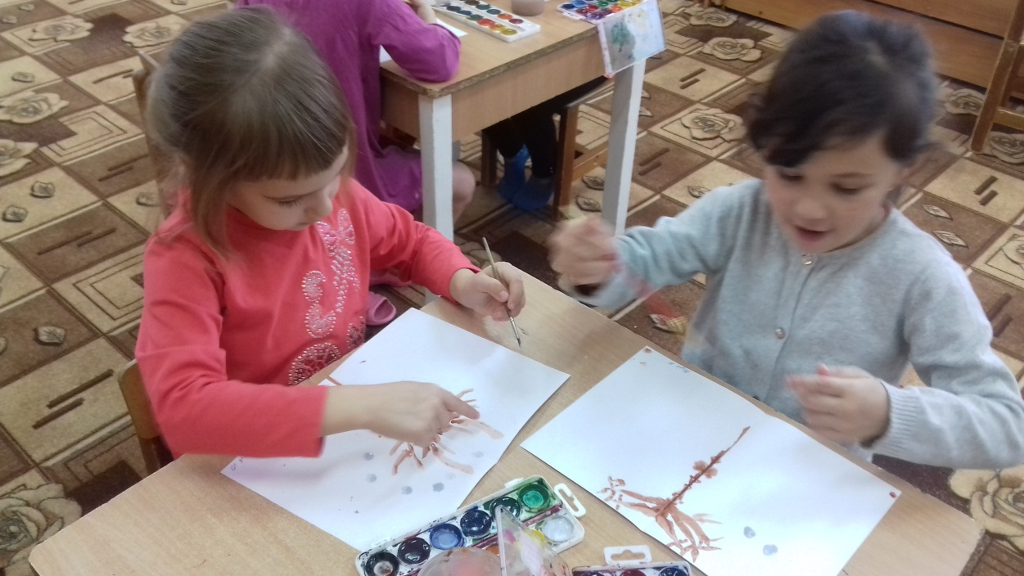
МОНОТИПИЯ
Для развития фантазии ребенка, превращаю занятия в увлекательную игру. Согну лист бумаги пополам. На одну сторону листа - несколько мазков краской. Затем второй половиной листа накрываю и плотно прижимаю. Получился оттиск в зеркальном отражении. Всегда только один. Отсюда и название - монотипия (от греческого monos - один, единый и tupos - отпечаток). Монотипию можно создать и на стекле. Сложность монотипии заключается в быстром создании рисунка. Развернув лист, вы можете увидеть необычные и причудливые узоры, цветы и звезды, диковинных птиц и глубоководных рыб.

Slide 14
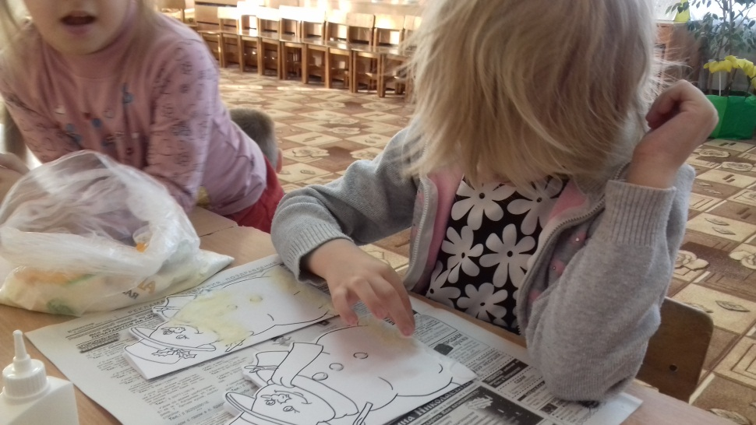
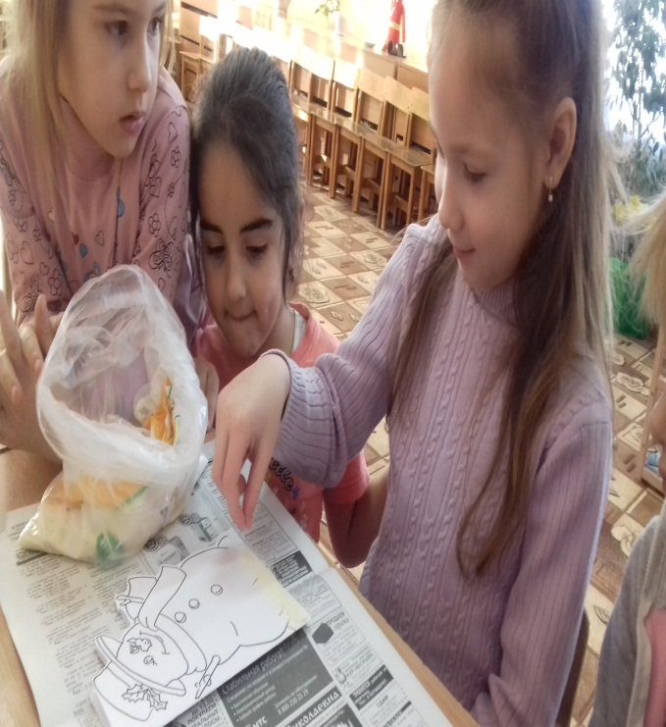
Рисование манкой
Один из самых любимых детьми способов нетрадиционного рисования – рисование манкой. Для хорошего результата нужно сделать предварительный рисунок, затем быстро прорисовать всё акварельными красками и… посыпать солью или манкой.
Необходимо подождать, пока манка вберет в себя краску, и ссыпать лишнюю. После высыхания рисунка, надо дорисовать мелкие детали картинки. Начинать работать в этой технике можно со среднего дошкольного возраста.

Slide 15
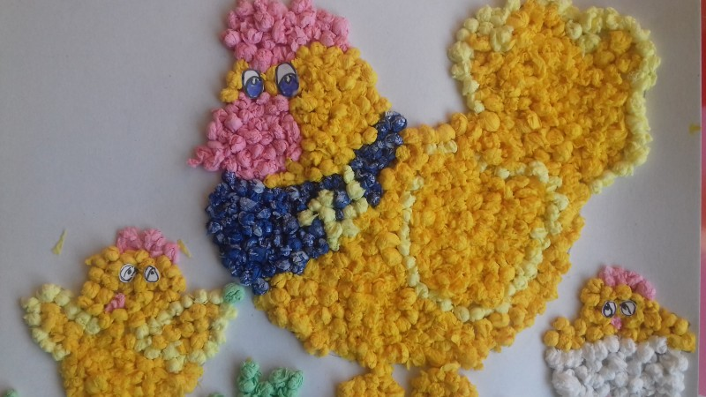
ребенок мнет в руках бумагу, пока она не станет мягкой. Затем скатывает из нее шарик. Размеры его могут быть различными: от маленького (ягодка) до большого (облачко, ком для снеговика). После этого бумажный комочек опускается в клей и приклеивается на основу

Slide 16
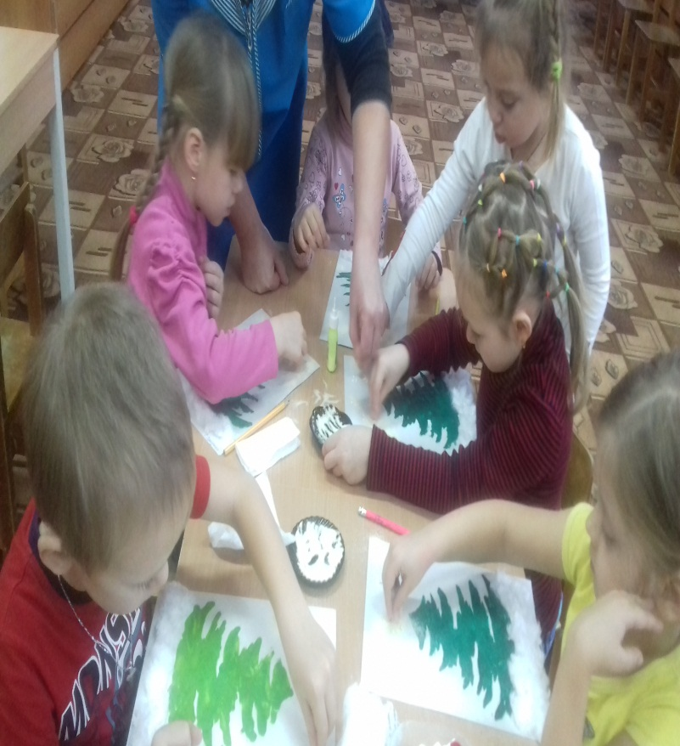
Пластилинография
С малышами очень хорошо использовать пластилиновое рисование. Можно растирать кусочек мягкого пластилина по картону, отщипывать кусочки, придавливать, размазывать их по листу. Так можно изобразить снежок, дождик, игрушки на елочку и т.д.

Slide 17
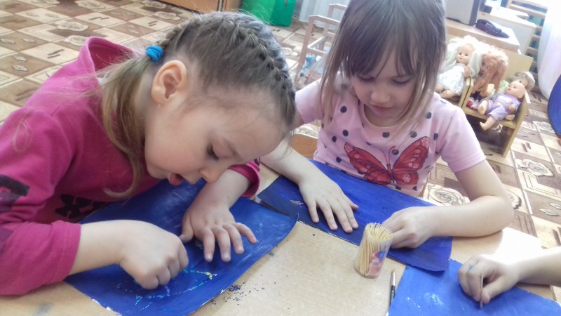
ГРАТТАЖ
Сложность этой техники - в процарапывании рисунка. Тонирую бумагу акварелью и сушу. Затем весь лист полностью натираю парафином или просто свечой. Наливаю в розетку гуаши или туши (можно добавить немного шампуня) и тщательно перемешиваю. Затем покрываю этой смесью затонированный лист. И можно рисовать!
Когда все готово, острой палочкой начинаем процарапывать рисунок.

Slide 18
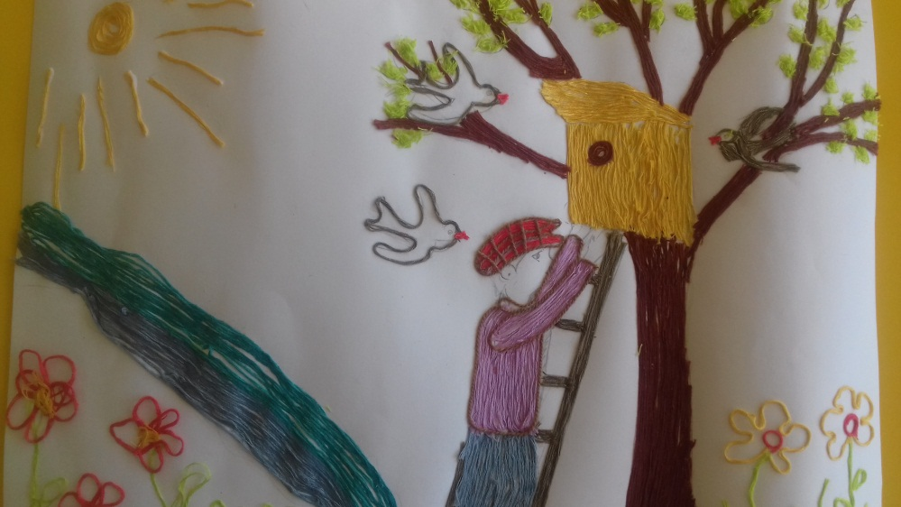
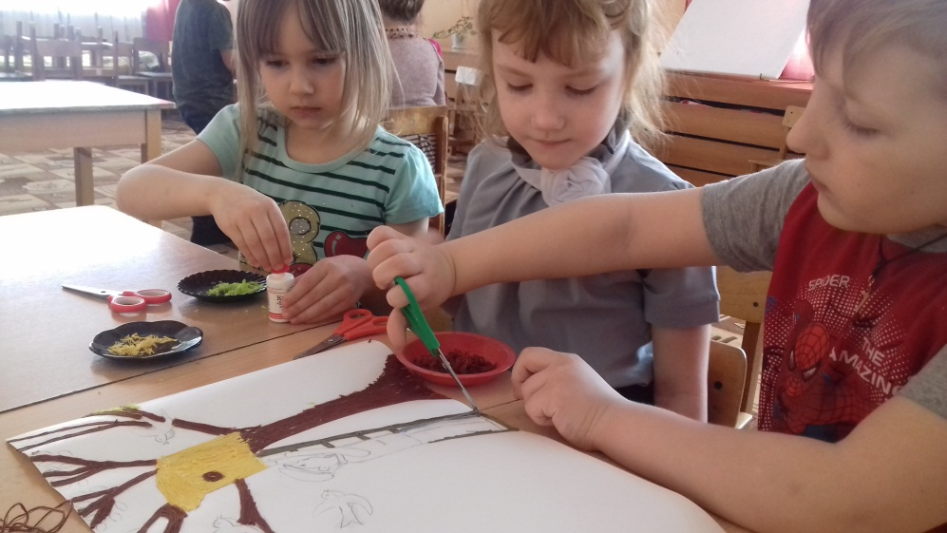
Аппликация с использованием нитки
ребенок накладывает и наклеивает на какую-либо основу кусочки различных материалов так, чтобы получилось изображение.

Slide 19
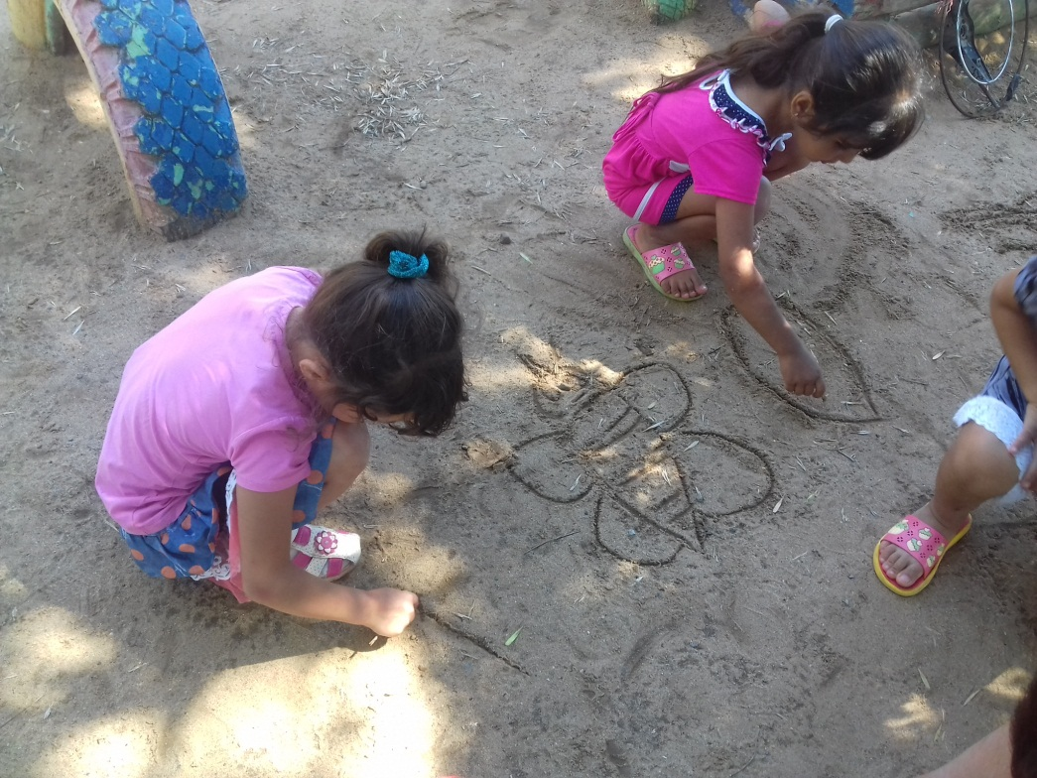
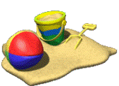
Рисование на песке…

Slide 20
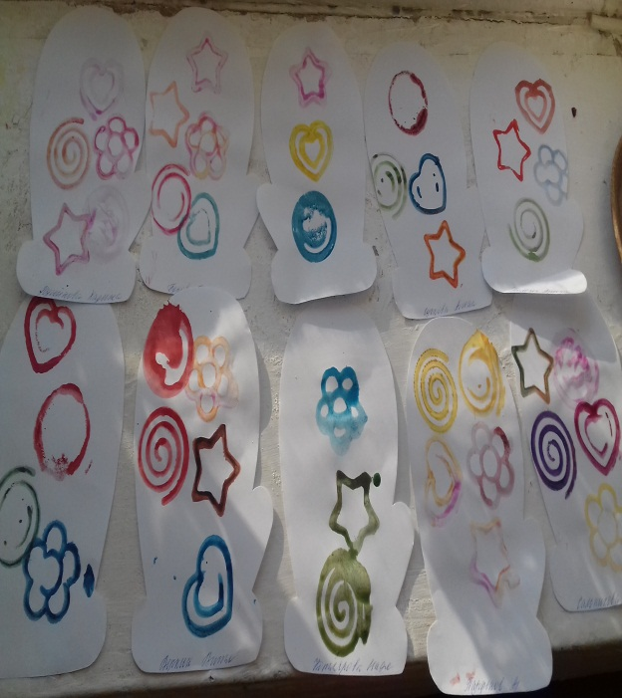
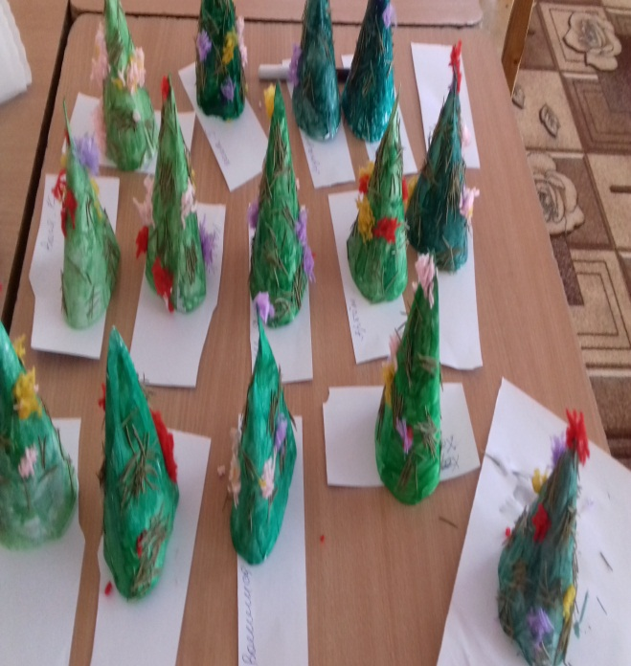
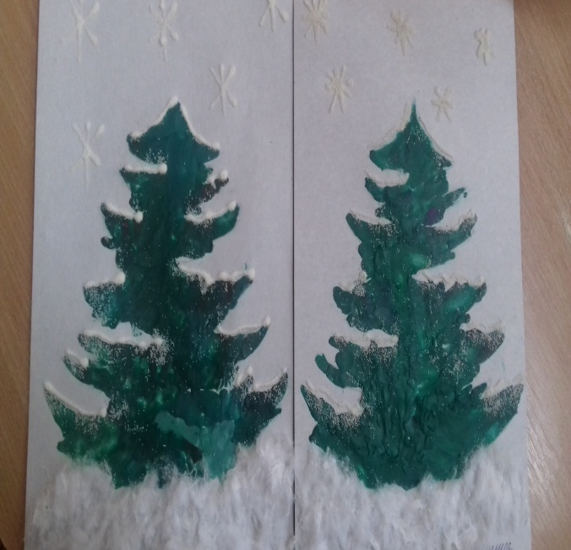
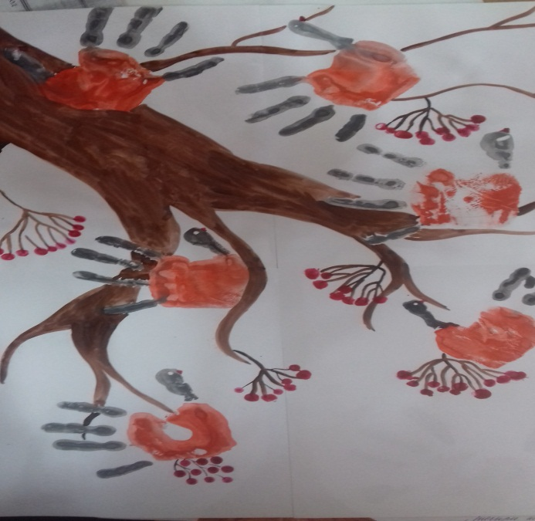
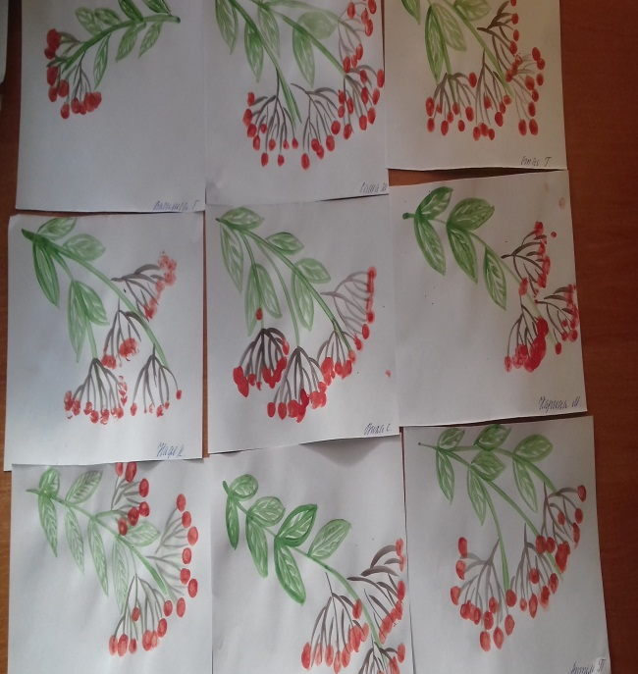

Slide 21
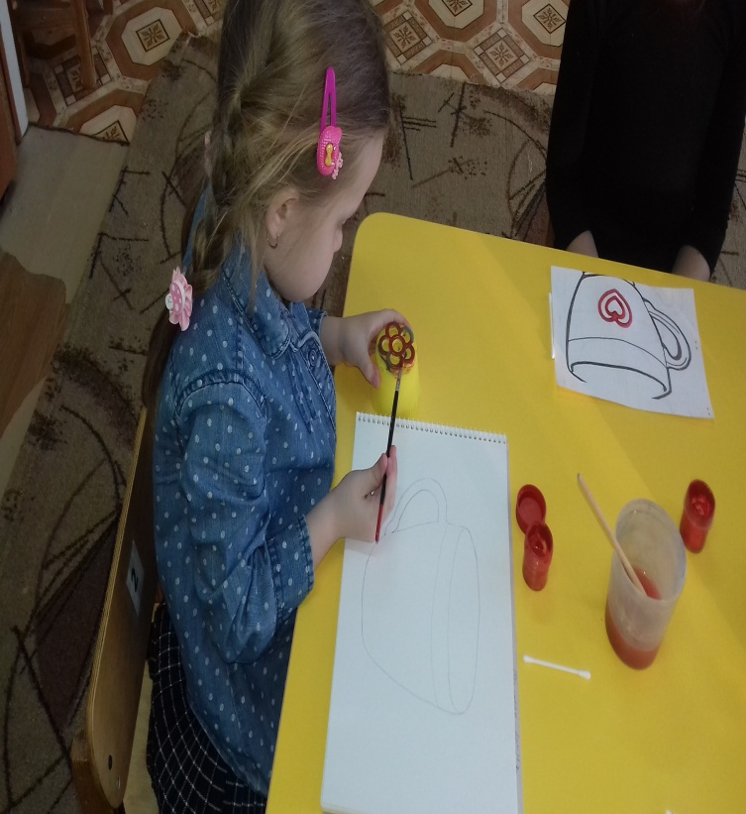
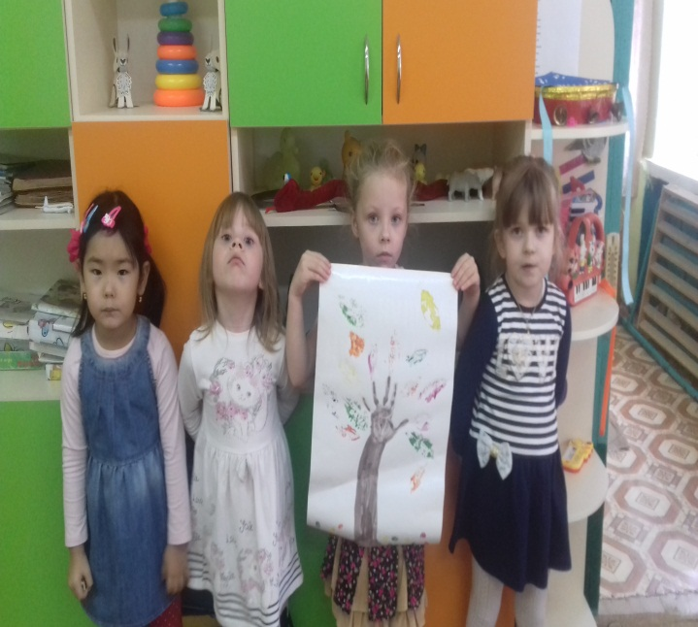
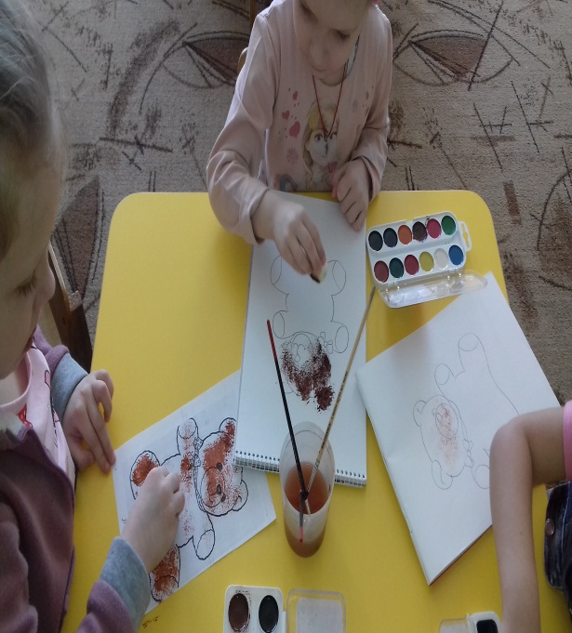
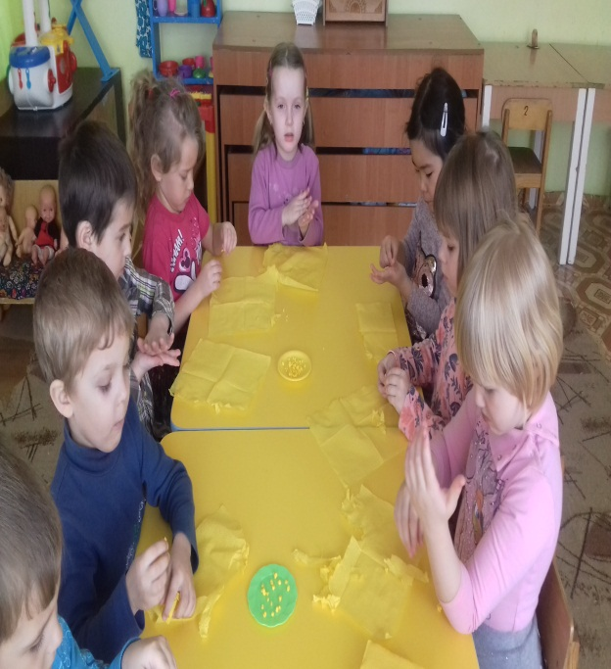

Slide 22
Детский рисунок это игра, которая должна приносить малышу счастье и заряжать позитивом! При помощи живописи малыш развивается и познаёт себя! Так пусть это познание будет в радость не только крохе, но и вам, родителям!
Подарите себе и ребенку радость от совместного творчества!
Желаем успеха!

